Slide 1
Муниципальное автономное общеобразовательное учреждение
Средняя общеобразовательная школа №35
Научно – исследовательский проект
Зачем Дорога
Без опасности?
Автор: Крутиков Кирилл,
Ученик 4 «В» класса.
Научный руководитель:
Котова Ирина Валерьевна,
Учитель высшей категории
Каменск – Уральский ГО
2023 год

Slide 2
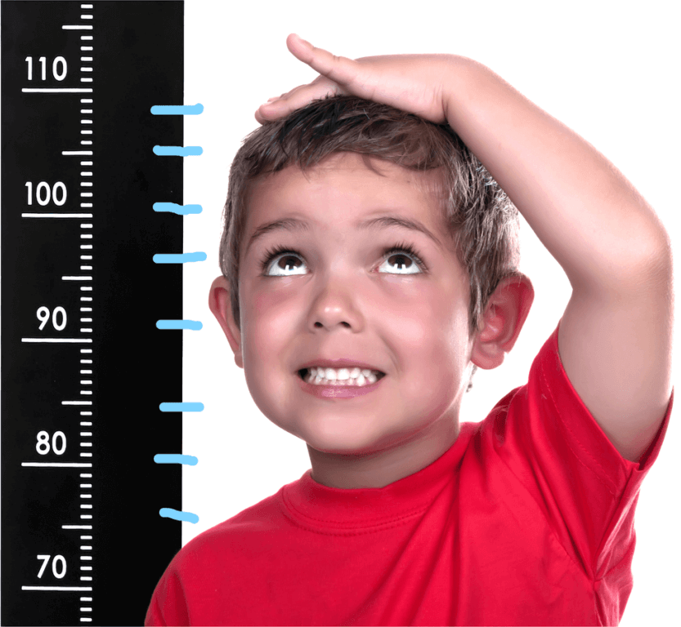

Slide 3
Кружок ЮИД «Дорожный патруль»

Slide 4
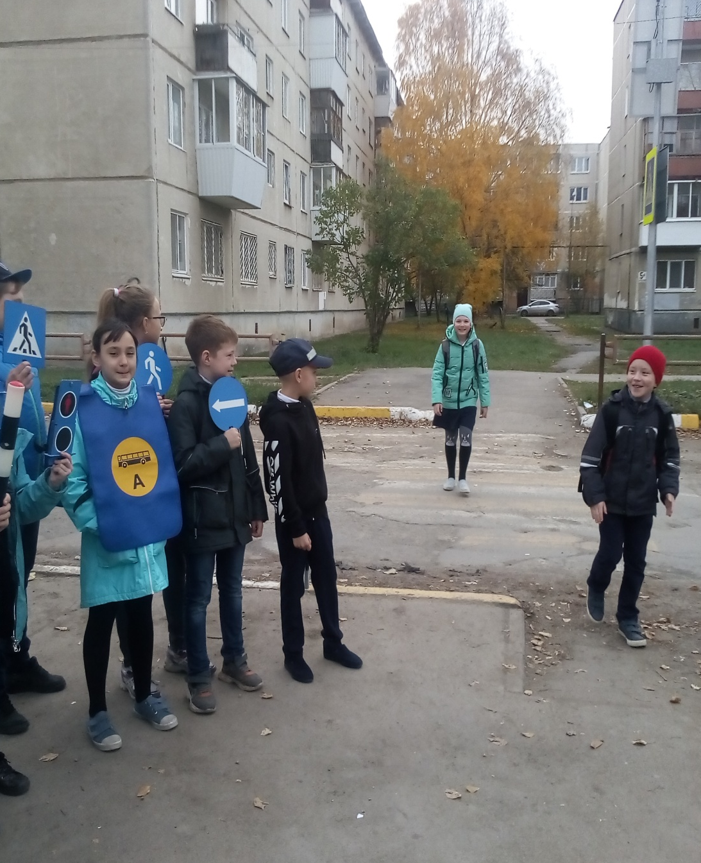
Патрулирование перекрестка

Slide 5
Проблема:
Дети – особая категория участников дорожного движения. Анализ результата анкетирования показал невыполнение на практике детьми Правил Дорожного Движения.

Slide 6
Цель проекта: Создание условий для формирования у обучающихся культуры безопасной жизнедеятельности, как участников дорожного движения.

Slide 7
Задачи проекта:
● Продолжить знакомство с правилами поведения на дороге, их обновлениями, дорожными знаками и сигналами светофора.
● Формировать навыки безопасного поведения на дороге у детей через практическую деятельность.
● Расширить педагогическую грамотность родителей по вопросам безопасного поведения детей на улицах и дорогах.
● Развивать формы сотрудничества и взаимодействия педагогического коллектива с семьей, подразделениями ГИБДД, общественными организациями.
● Воспитывать дисциплинированность и сознательное выполнение Правил дорожного движения, культуры поведения в дорожно-транспортном процессе.

Slide 8
Гипотеза:
У учащихся должны сформироваться
параметры правил
безопасного поведения
на улицах и дорогах: - отношение к ПДД как к важной общественной ценности; - владение навыками безопасного поведения на улицах и дорогах.

Slide 9
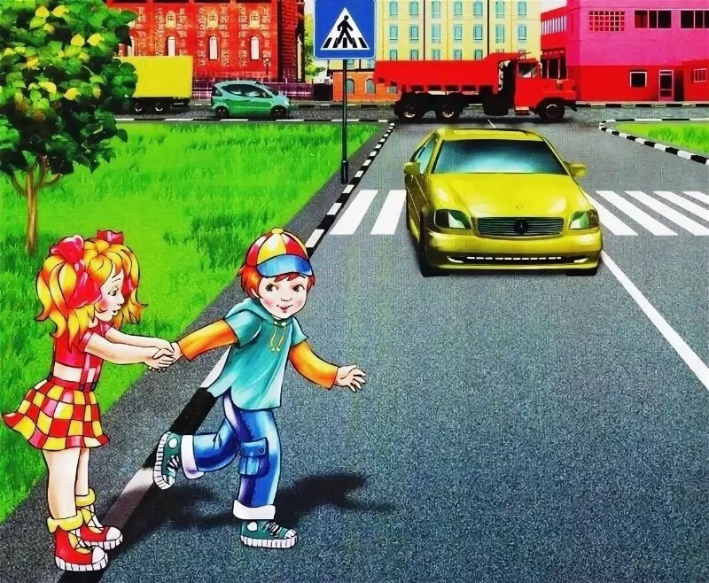
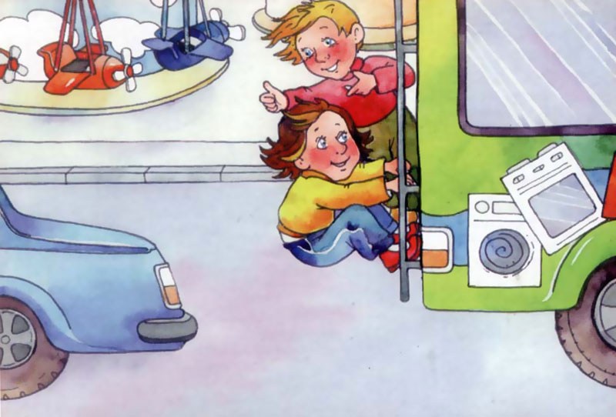
Легко ли научить ребенка правильно вести себя на дороге?

Slide 10
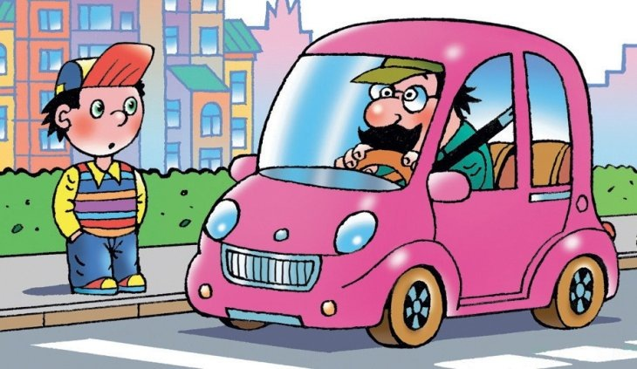
Чтобы определить, стоит или движется машина, взрослому необходимо четверть секунды, а ребенку - четыре секунды!

Slide 11
Обработка данных проведения опроса

Slide 12
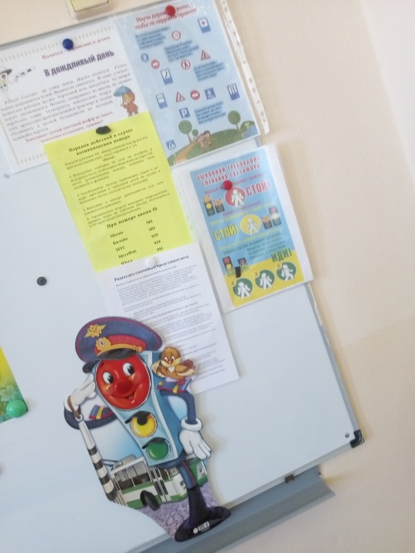
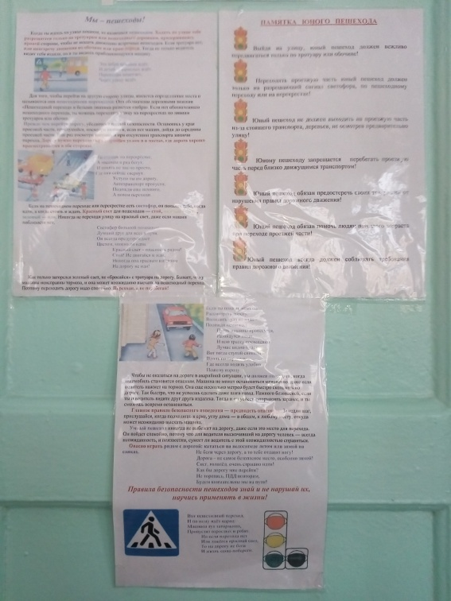
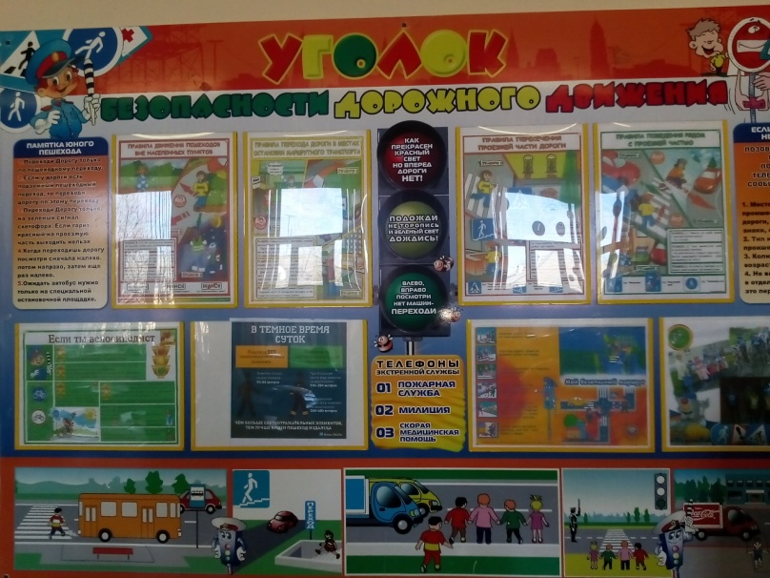
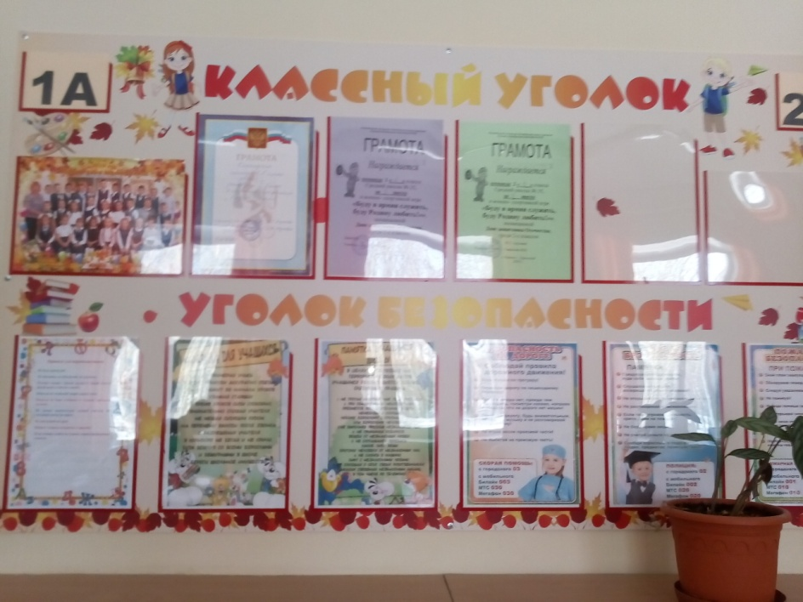
Подготовительный этап.
Участие в смотре уголков по ПДД.

Slide 13
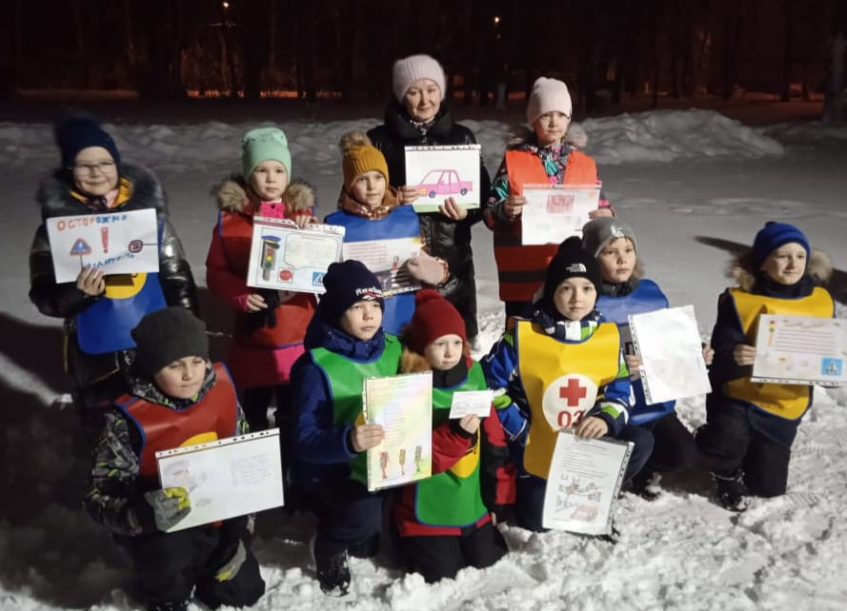
Патрулирование перекрестков вблизи школы совместно с родителями и сотрудниками ГИБДД.

Slide 14
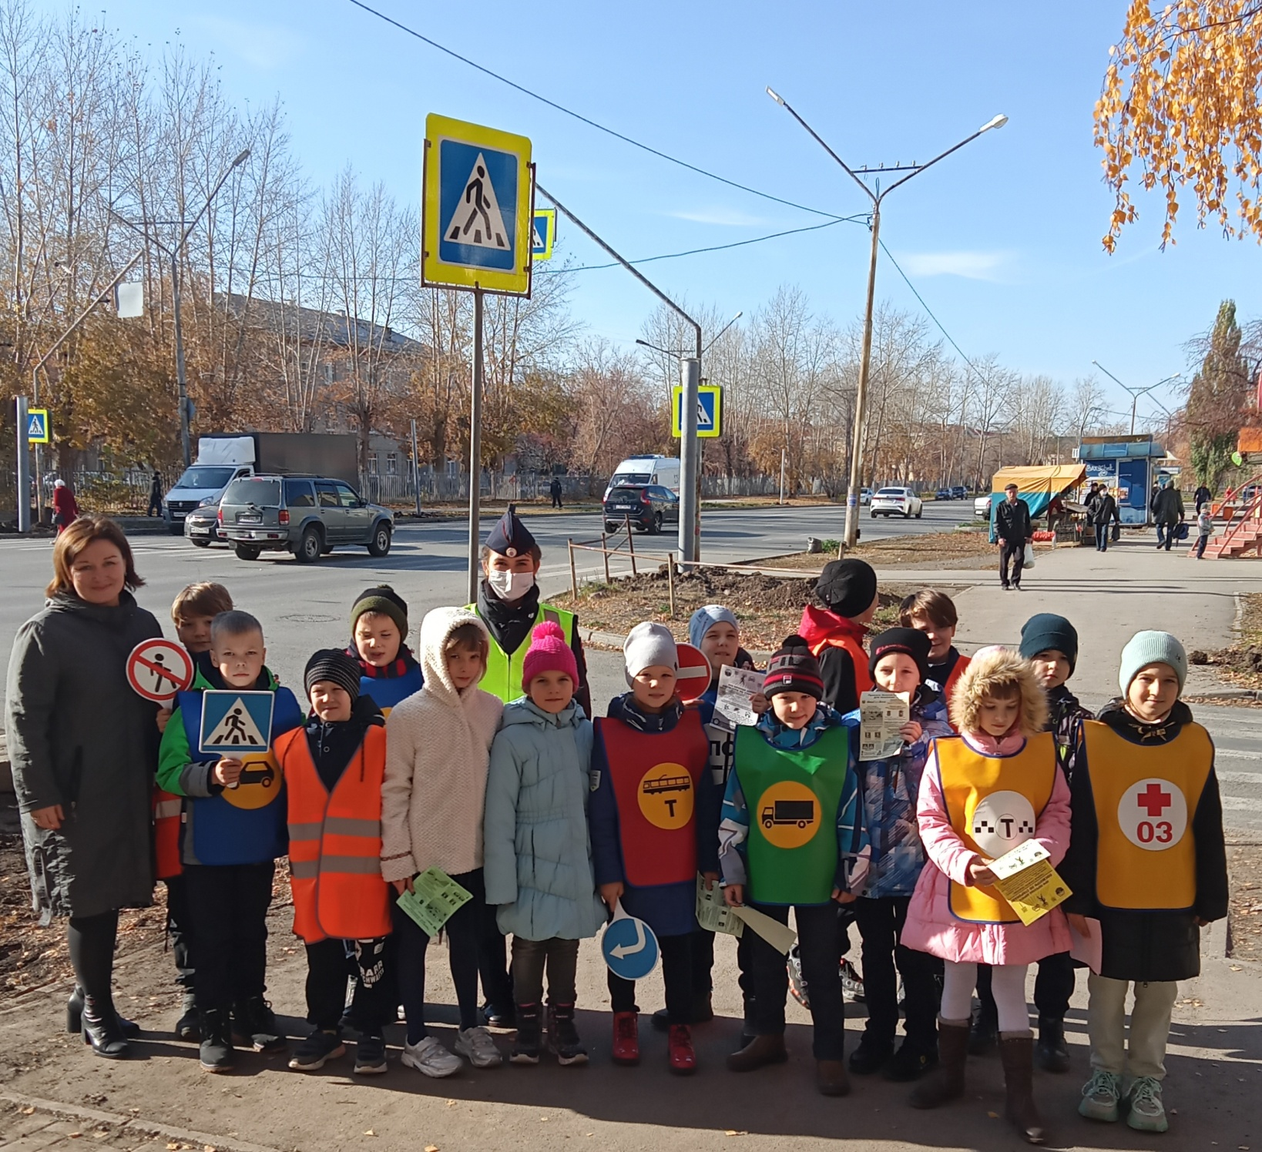

Slide 15
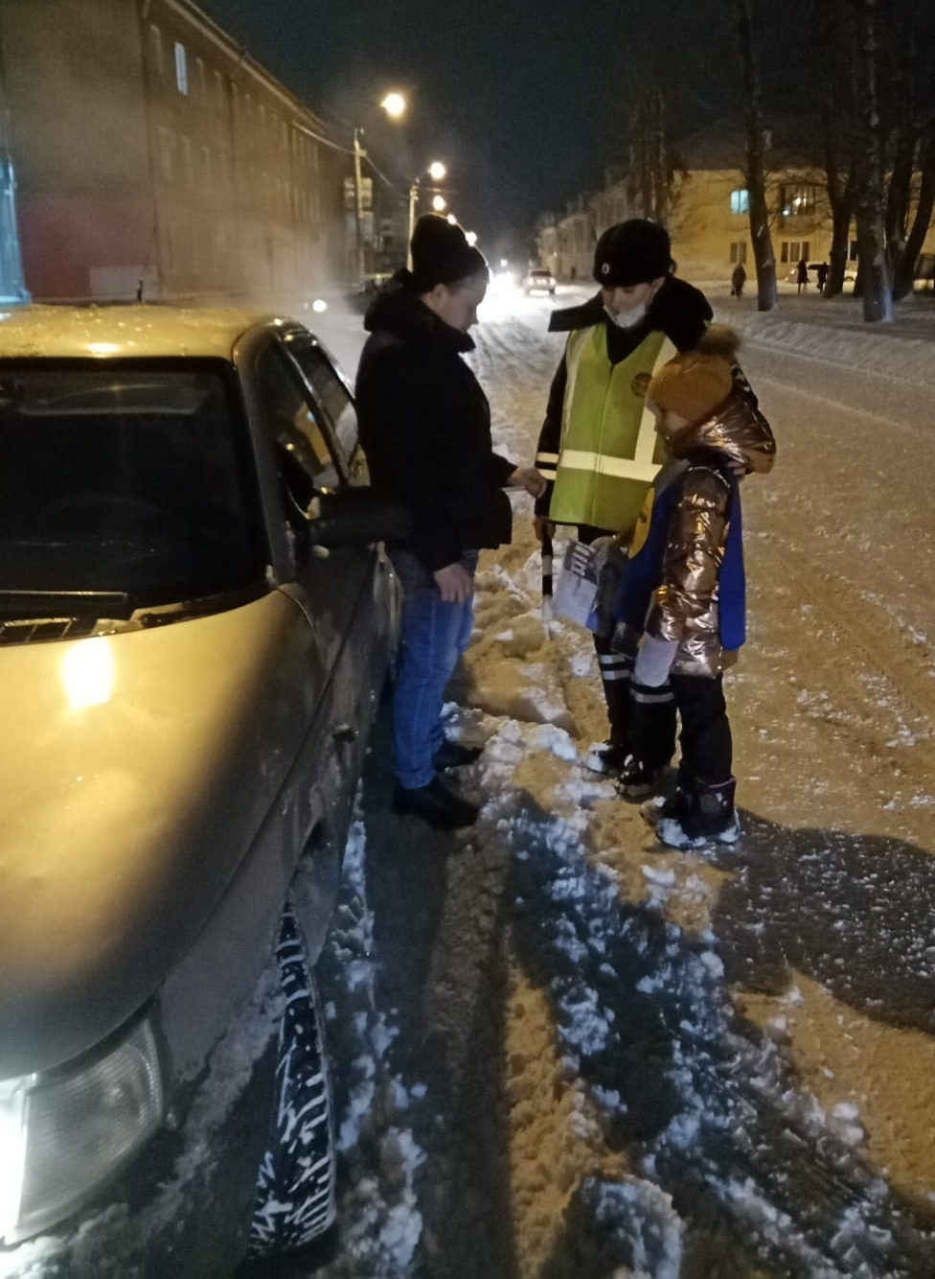
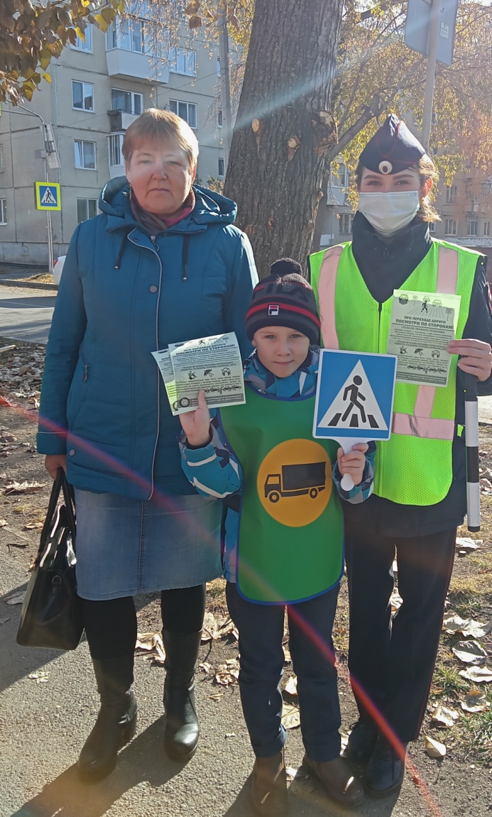

Slide 16
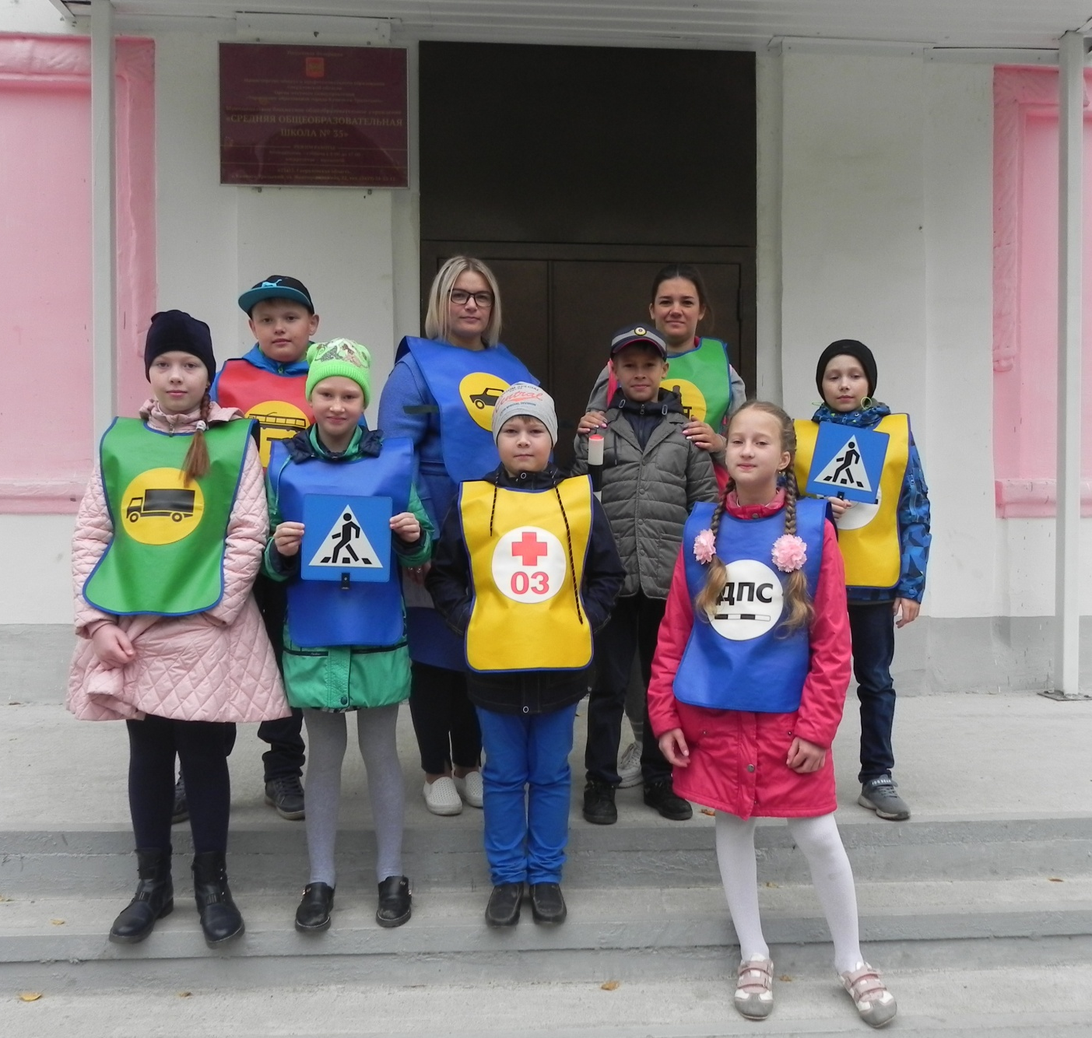

Slide 17
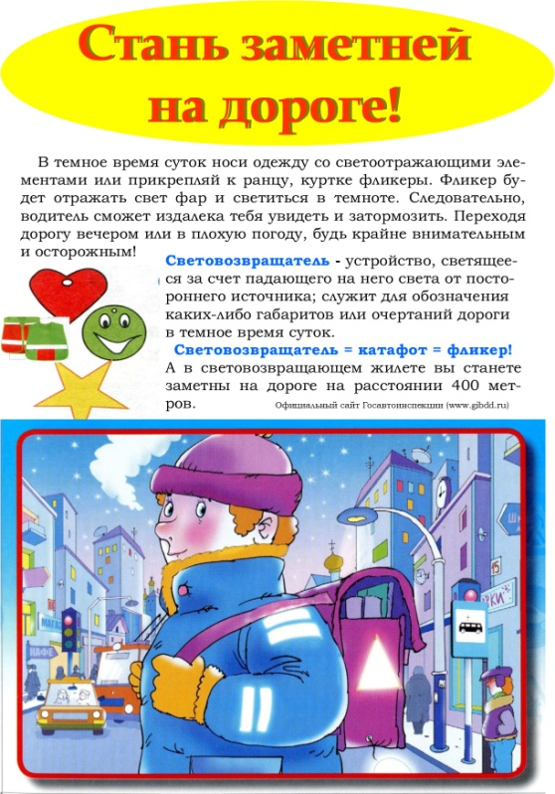

Slide 18
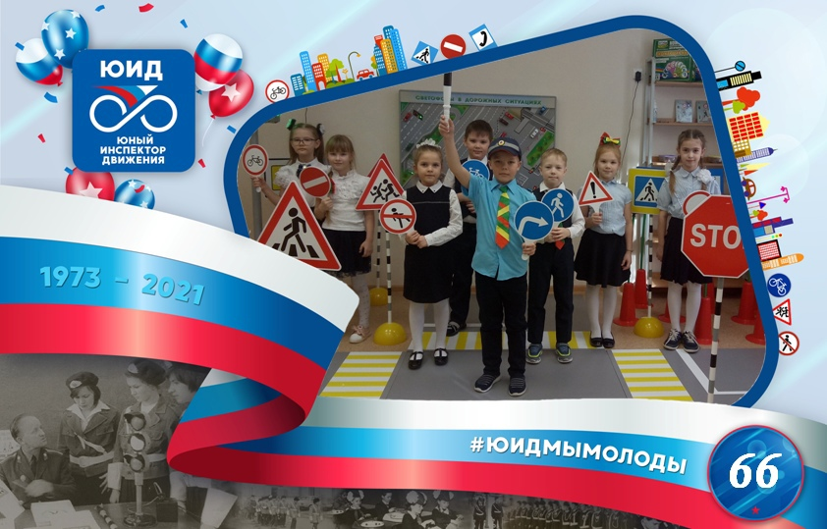
Участие в городских акциях

Slide 19
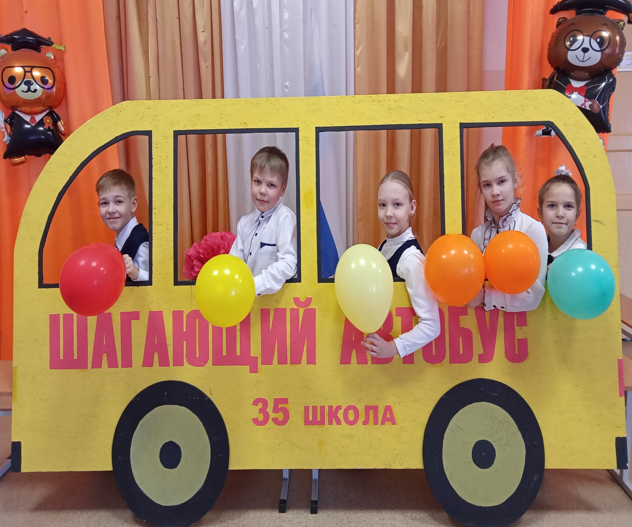

Slide 20
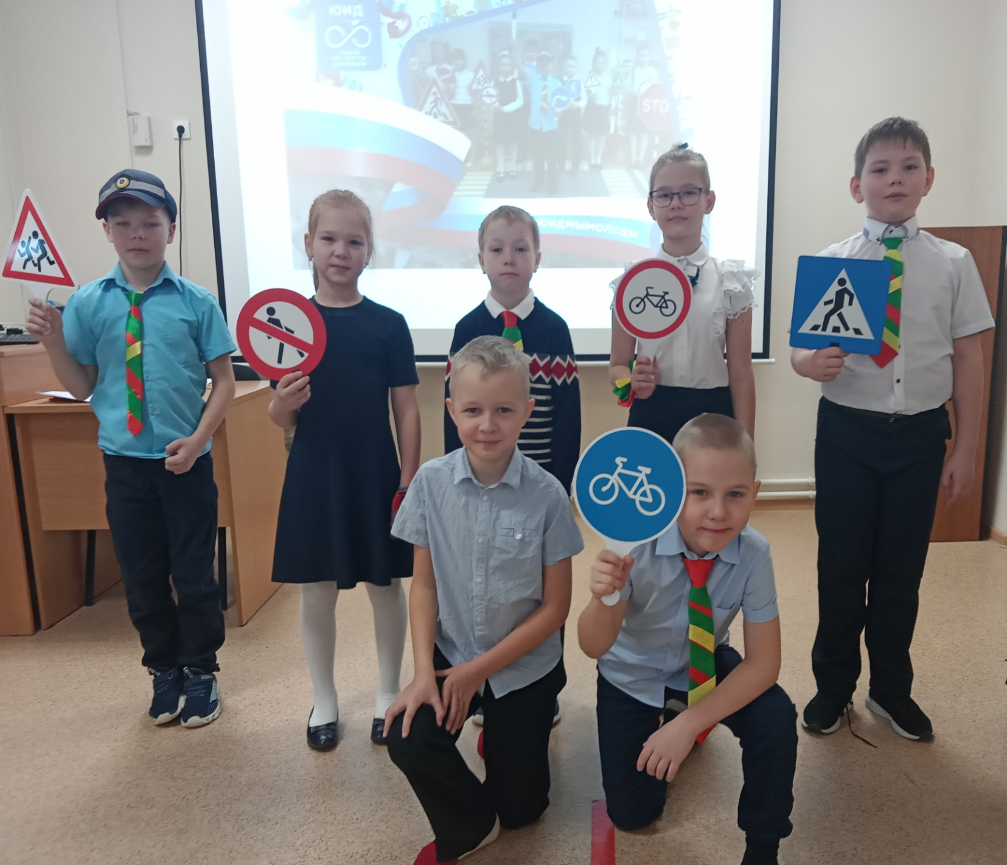

Slide 21
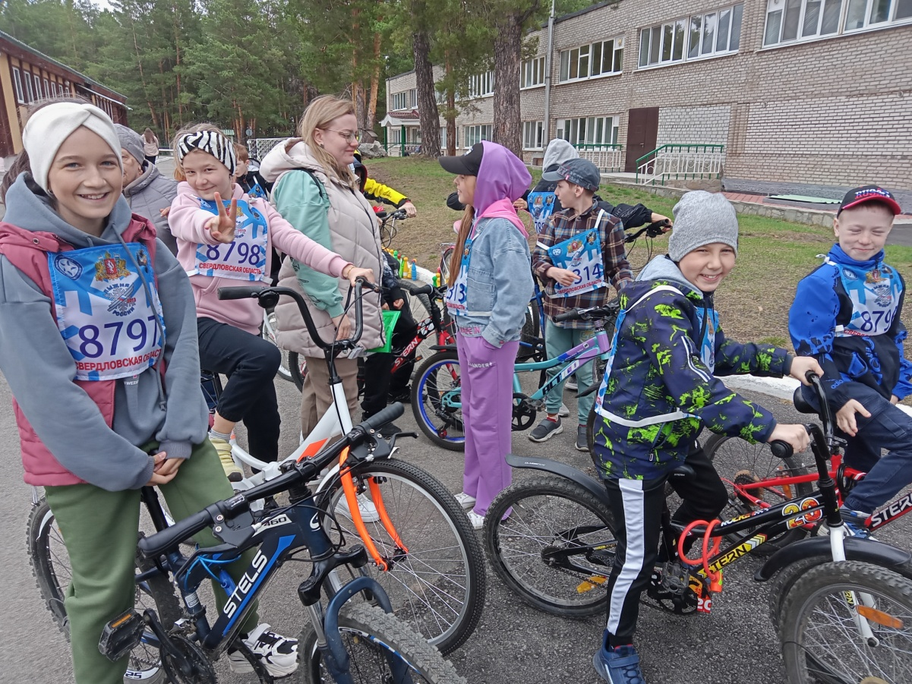
Участие в городском конкурсе «Безопасное колесо»

Slide 22
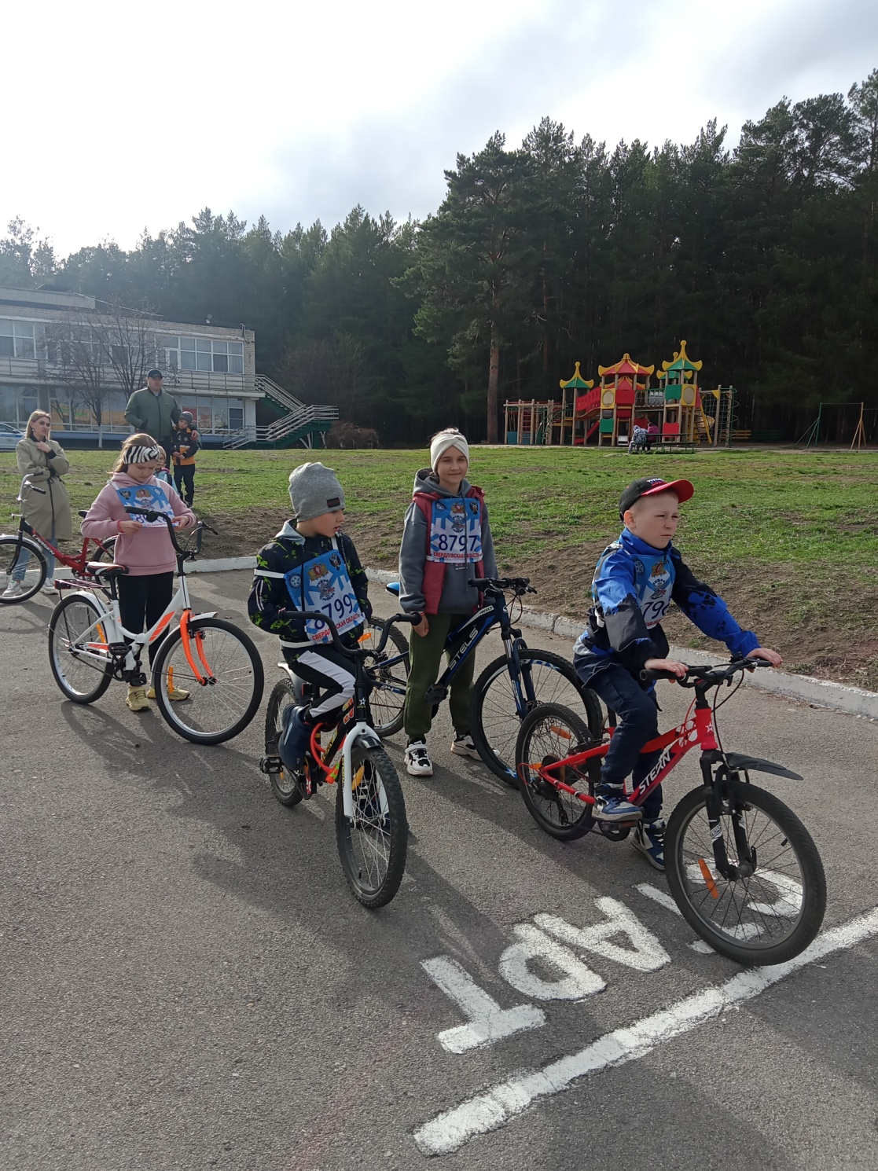

Slide 23
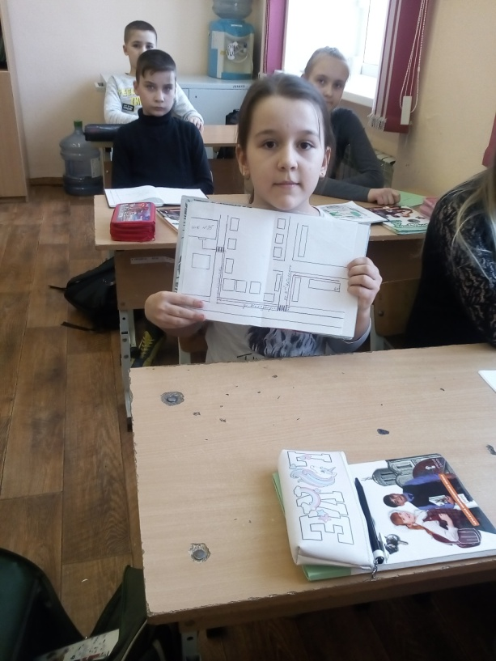
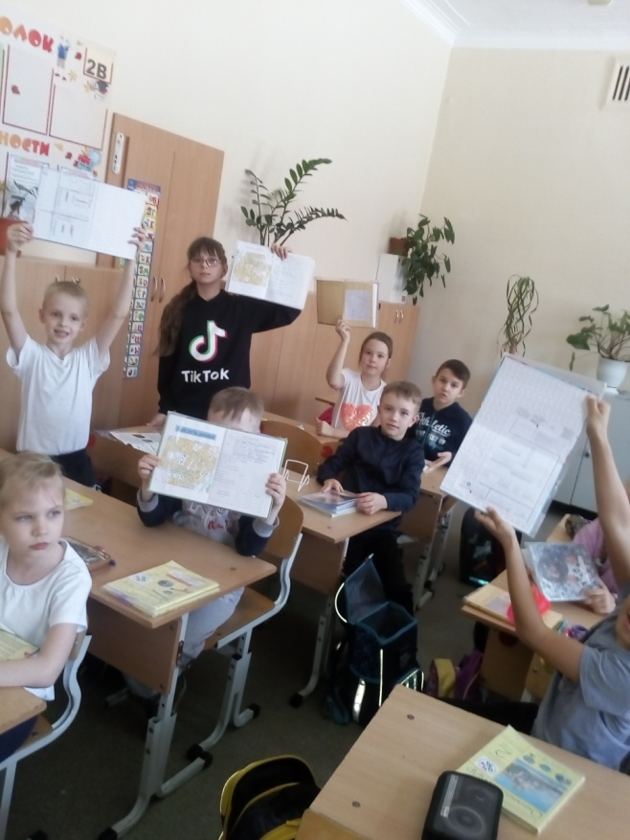
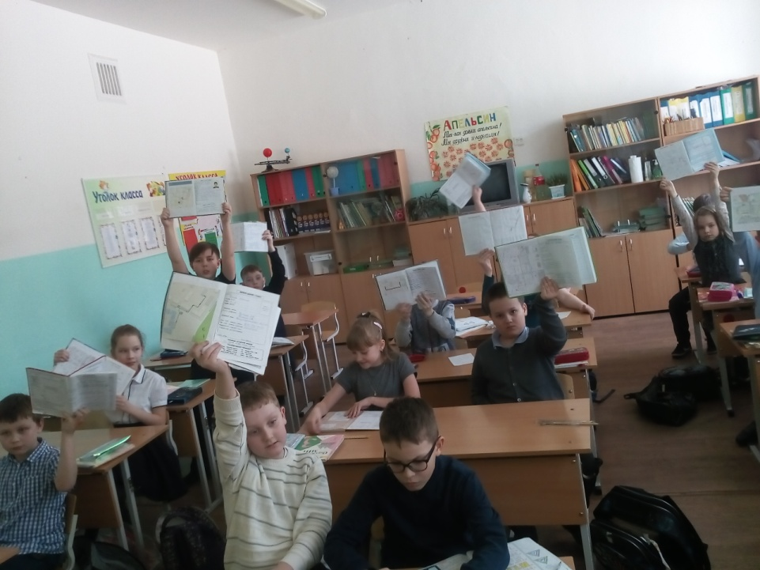
Разработка безопасного маршрута от дома до школы

Slide 24
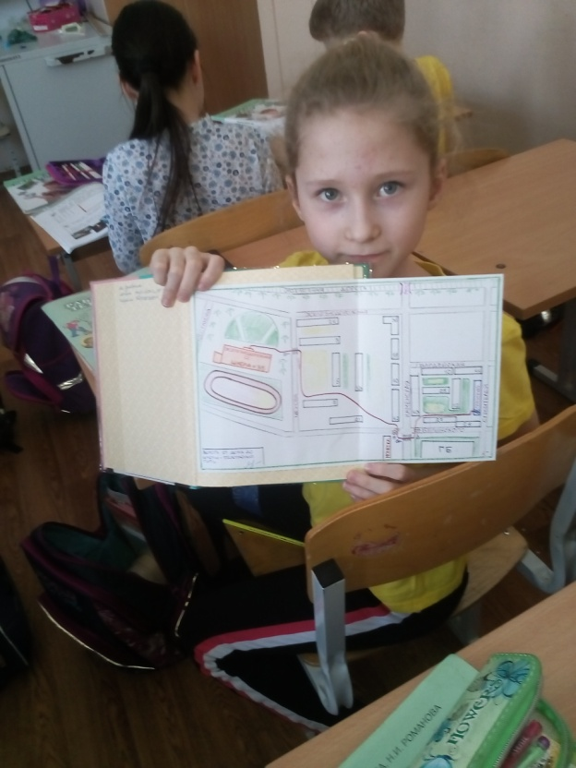
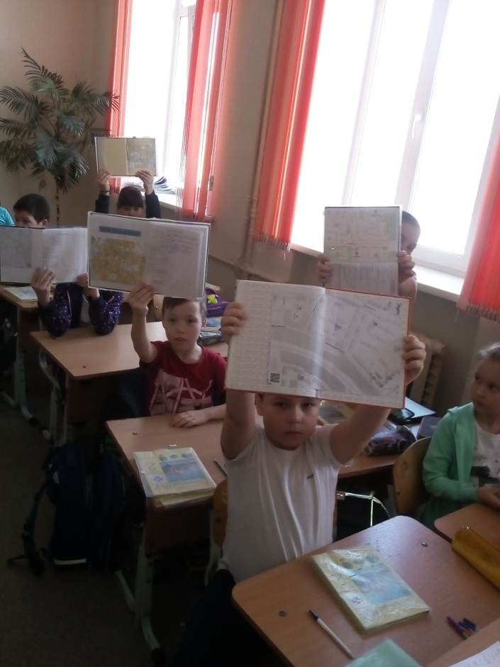
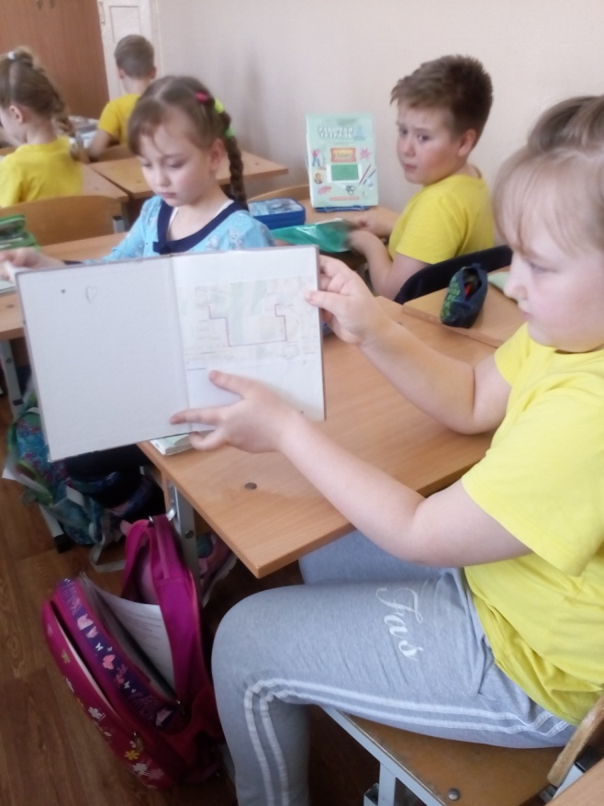

Slide 25
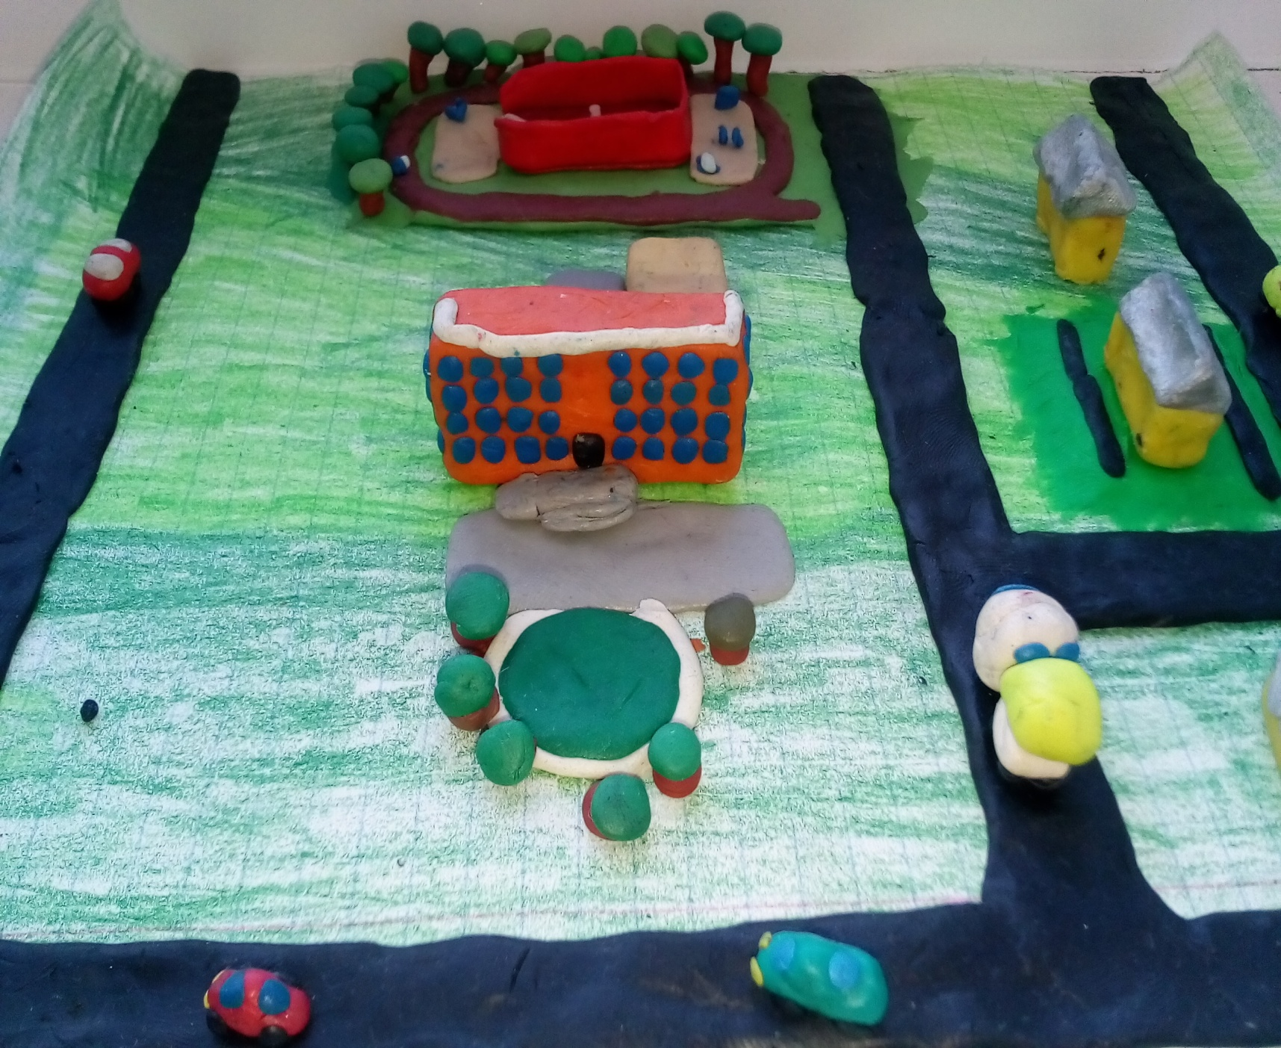
Макет перекрестка школы №35

Slide 26
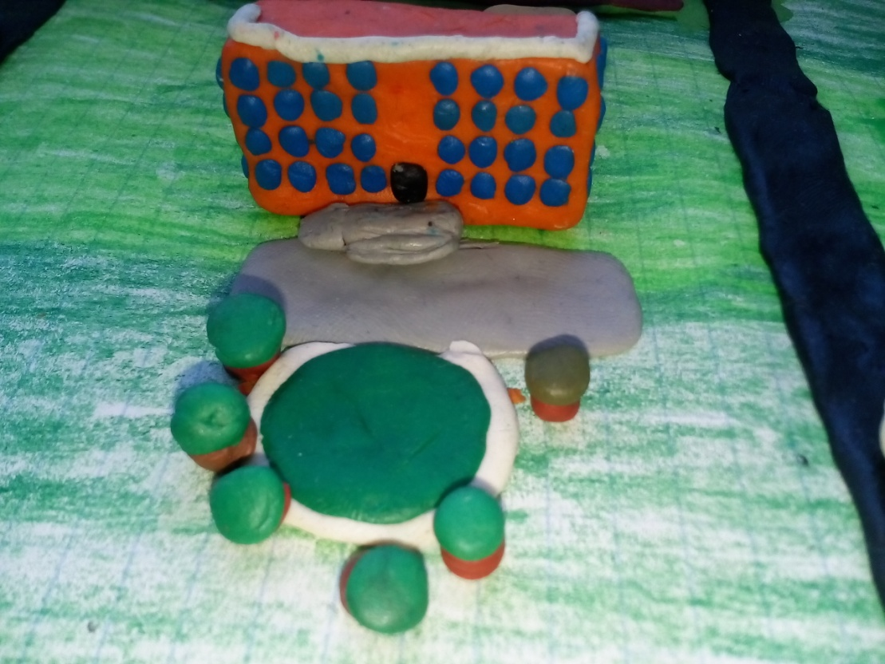
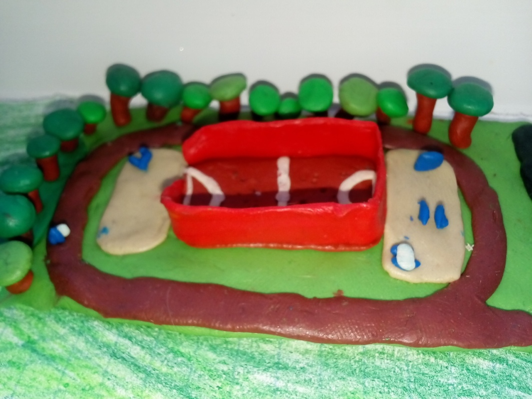

Slide 27
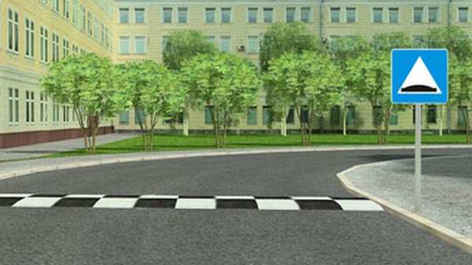
Исходя из ПДД, не существует такого термина, как лежачий полицейский, правильное название знака - «искусственная неровность»

Slide 28
Завершающий этап

Slide 29
Ответили ли мы на главный вопрос проекта: «Зачем Дорога Без опасности?»

